Slide 1
Manuale per l’organizzazione di un corso in modalità blended

Slide 2
introduzione
Blended learning o apprendimento misto, nella ricerca educativa si riferisce ad un mix di ambienti d'apprendimento diversi. Esso combina il metodo tradizionale frontale in aula con attività mediata dal computer (ad esempio e-learning, uso di DVD, ecc.) e/o da sistemi mobili (come smartphone e tablet). Secondo i suoi fautori, la strategia crea un approccio più integrato tra docenti e discenti.

Slide 3
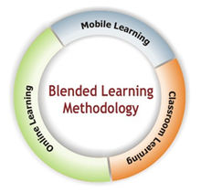
Con l’utilizzo della modalità Blended, può verificarsi un maggiore utilizzo della tecnologia all'interno dell'aula. Attività possono essere strutturate con l'accesso a risorse online, comunicazione via social media o l'interazione con gli studenti a distanza in altre aule o in altri ambienti di apprendimento. Ci sono diversi approcci all'apprendimento blended e può assumere molte forme, a seconda degli insegnanti e degli studenti coinvolti.

Slide 4
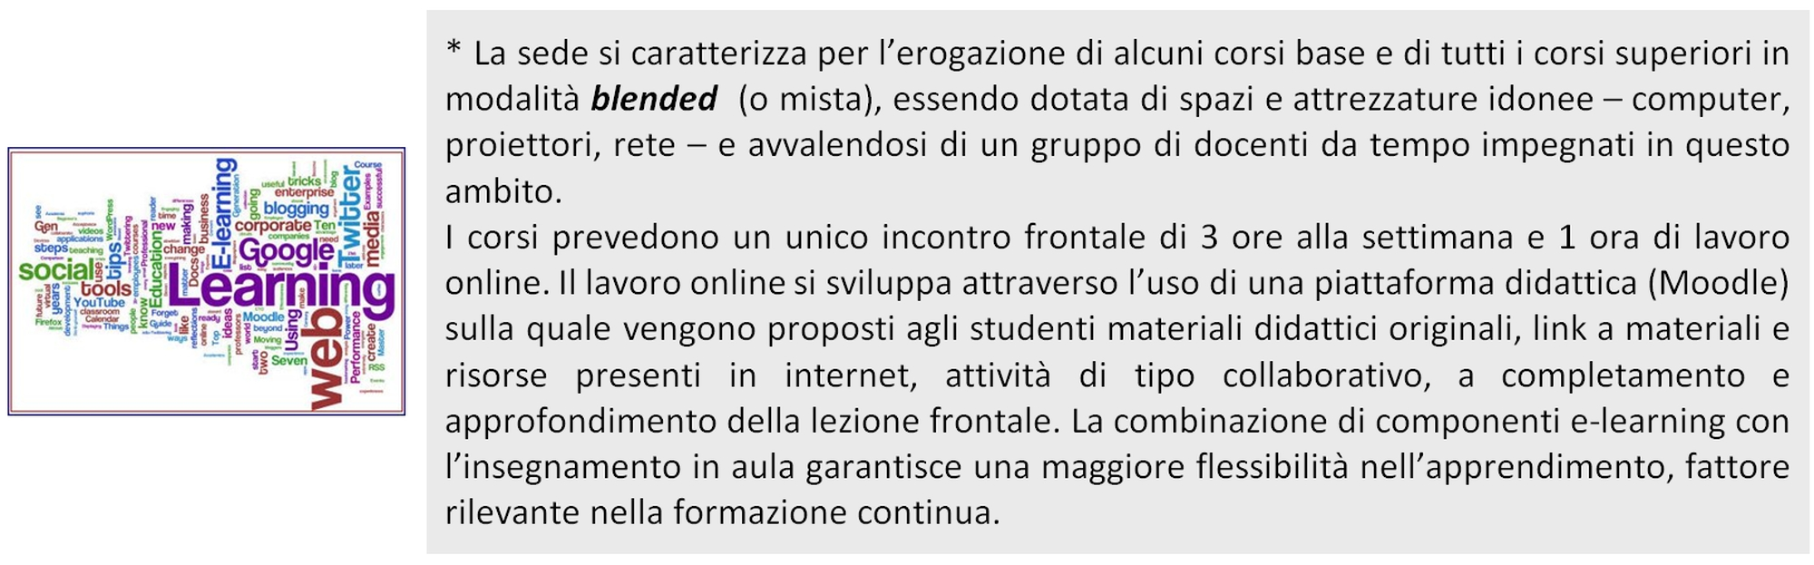

Slide 5
Esempio pratico di blended learning:
Immaginate di trascorrere 16 ore in aula per conoscere le nuove strategie di vendita e il relativo gestionale aziendale. Difficile resistere in aula e ancora più difficile ricordare i contenuti. Facciamo conoscere le funzioni base del gestionale tramite un corso online. Il corso è interattivo, dura 60 minuti e permette agli utenti di sperimentare l’uso effettivo del software. Al termine è possibile inviare al docente eventuali dubbi e domande.
Le domande permettono al docente di preparare una lezione in aula mirata e focalizzata sui passaggi più complessi. Dura 4 ore invece di 8 perché le funzioni base sono state apprese e sperimentate dagli studenti in elearning.
La parte relativa alle strategie di vendita è fissata fra due settimane. Nel frattempo i partecipanti accedono ad un altro corso multimediale che spiega le caratteristiche dei nuovi prodotti, le categorie e gli approcci al cliente e affronta la gestione dell’agenda settimanale in base alle zone. Il corso dura 75 minuti ed è suddiviso in brevi pillole formative per facilitare la gestione dei tempi della formazione.
Anche in questo caso la sessione d’aula si riduce da 8 a 4 ore. Le parti teoriche sono state trasmesse online e verificate tramite test di apprendimento. La lezione d’aula parte da un livello alto, affrontando i casi pratici, gli aspetti comportamenti e riservando spazio alle domande.
Una volta terminata la lezione pubblichiamo online materiali del corso ed approfondimenti. A distanza di due settimane organizziamo una web conference riprendendo i contenuti del corso e lasciando spazio alla condivisione delle esperienze. La web conference viene registrata e messa a disposizione di chi non ha potuto partecipare.

Slide 6
I risultati
Il nostro progetto formativo:
1. ha ridotto notevolmente i costi in termini di spostamenti, gestione delle aule, tempistiche e assenze dal lavoro.
2. grazie all’uso dell’elearning è stato possibile seguire i tempi di apprendimento individuali e rivedere le parti più difficili.
3. ha lasciato il tempo per riflettere e preparare le domande.
4. la web conference ha rafforzato l’apprendimento anche grazie alla condivisione delle esperienze.
I materiali prodotti: corsi multimediali, FAQ, dispense, approfondimenti, ecc, concorrono a realizzare il database aziendale della formazione. Nella prossima edizione saranno a disposizione. Anche se dovesse cambiare il formatore abituale o l’esperto aziendale andasse in pensione, potremo organizzare velocemente il corso con la certezza di trasmettere i contenuti correttamente e in maniera completa.

